Slide 1

МАРАФОН
РОДИТЕЛЬСКИХ МАСТЕР-КЛАССОВ
«МАМПАПРАД»
Проект воспитателя Шмаковой Оксаны Владимировны

Slide 2
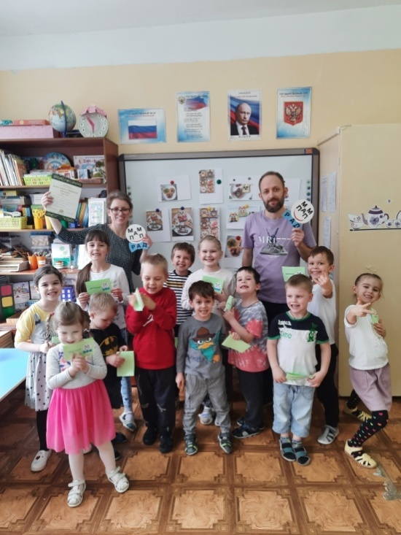
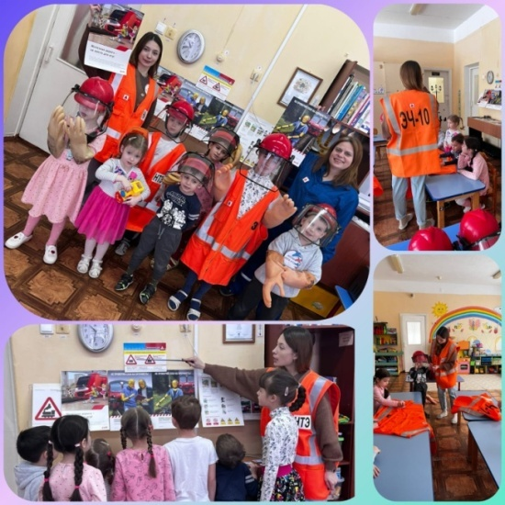

База реализации проекта:
МБОУ «ЦО № 32». Город Тула, ул. Седова, д. 37 А.
Участники проекта:
дети разновозрастной группы и их родители.
Время реализации проекта:
1 год (долгосрочный).
Руководитель проекта: Шмакова Оксана Владимировна

Slide 3
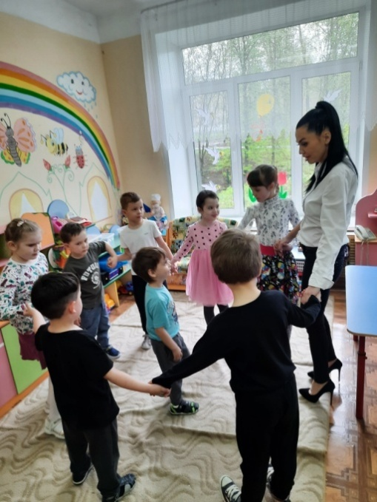
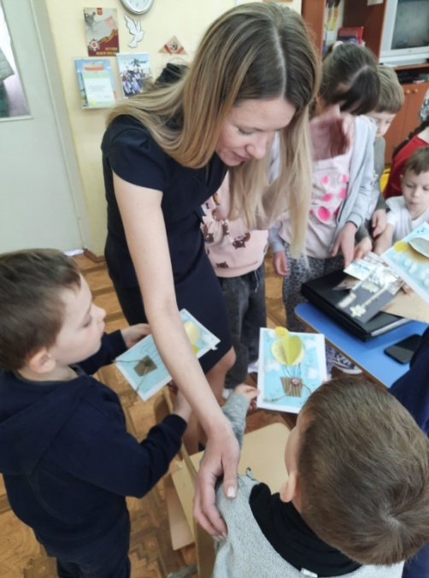
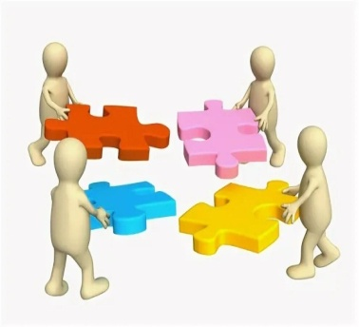
ЦЕЛЬ ПРОЕКТА:
укрепление детско-родительских отношений через организацию совместной деятельности

Slide 4
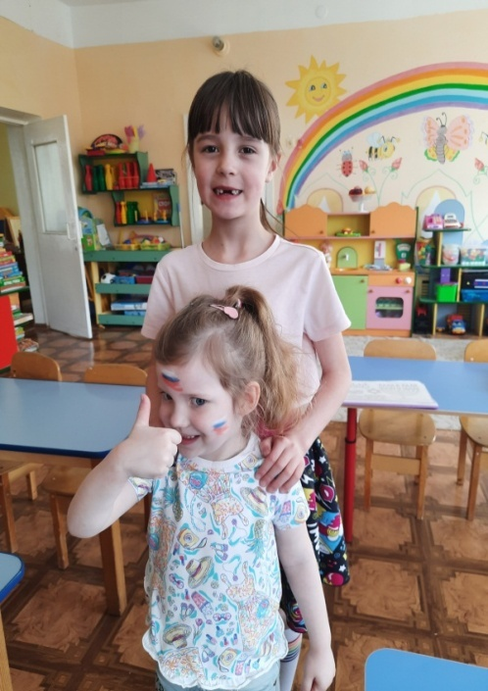
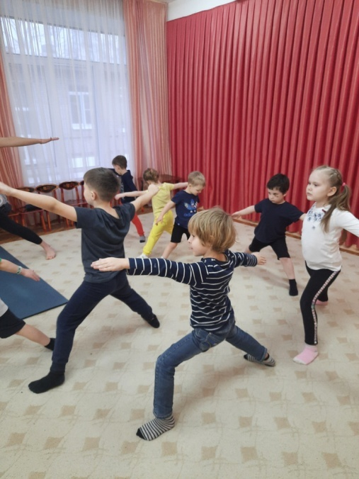
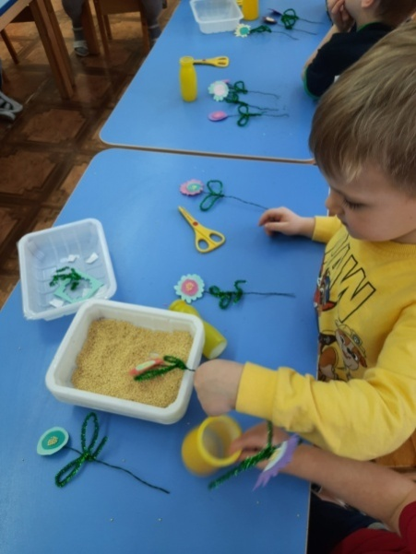
ЦЕЛЕВЫЕ ОРИЕНТИРЫ для детей
эмоциональное развитие детей;
развитие коммуникативных качеств;
всестороннее развитие речи;
развитие гибкости, ловкости, мелкой моторики;
генерирование идей и умение воплощать их в жизнь;
совершенствование интеллектуальных способностей;
радость творчества

Slide 5
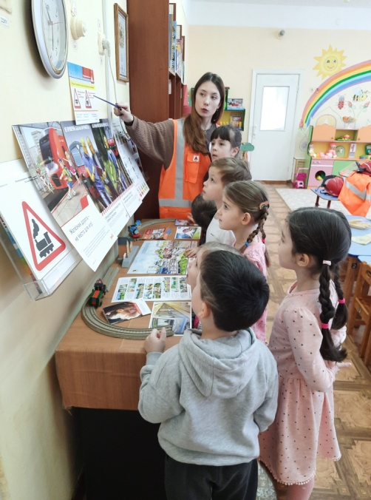
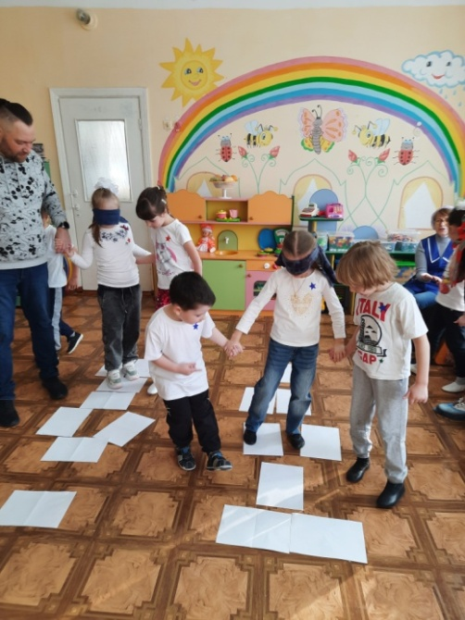
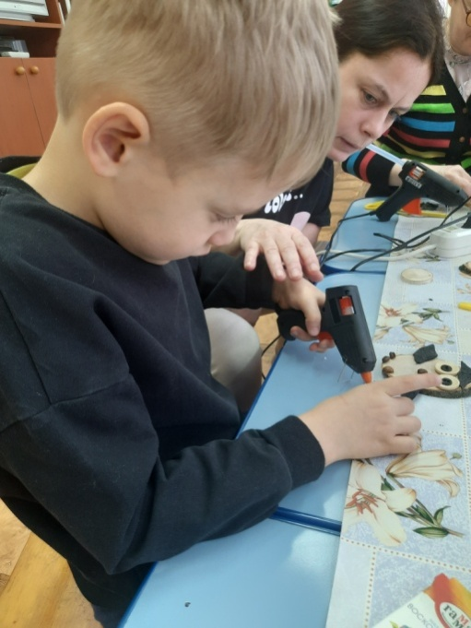
ЦЕЛЕВЫЕ ОРИЕНТИРЫ для родителей
приобщение детей к миру профессий и увлечений (личный пример);
общение со своим ребенком и с другими детьми в условиях детского сада;
возможность попробовать себя в роли воспитателя

Slide 6
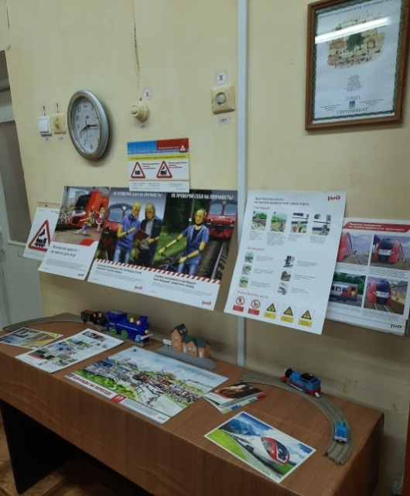
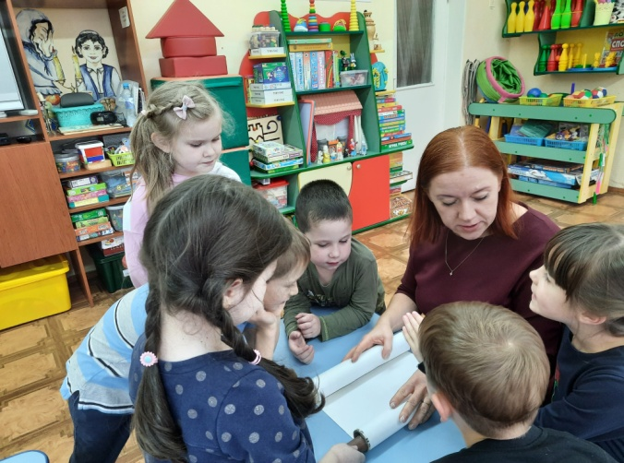
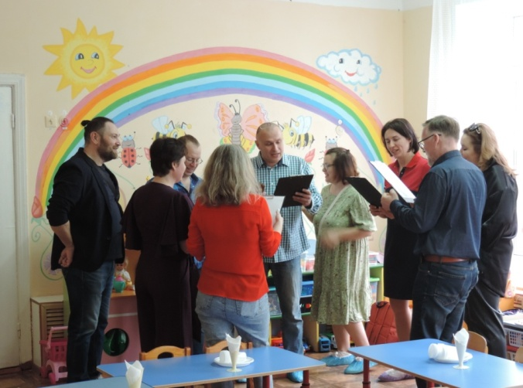
ЦЕЛЕВЫЕ ОРИЕНТИРЫ для педагога
создание условий для эффективного общения детей и родителей;
педагогическое сопровождение всех этапов проекта

Slide 7

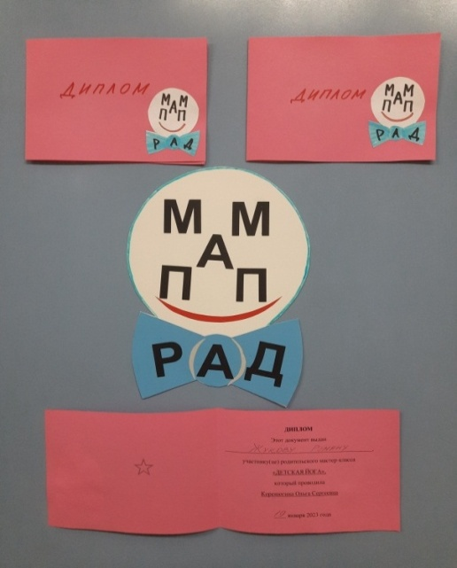
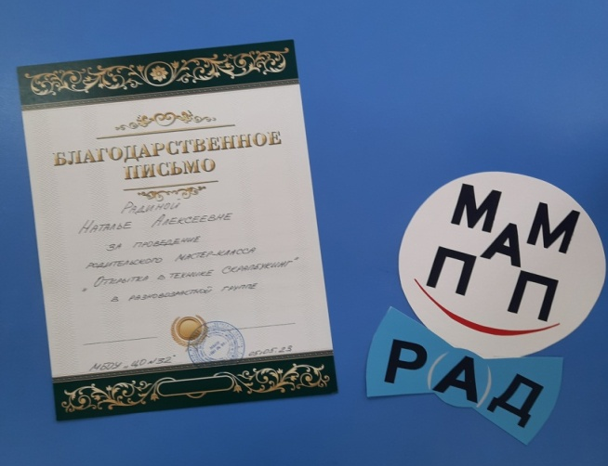
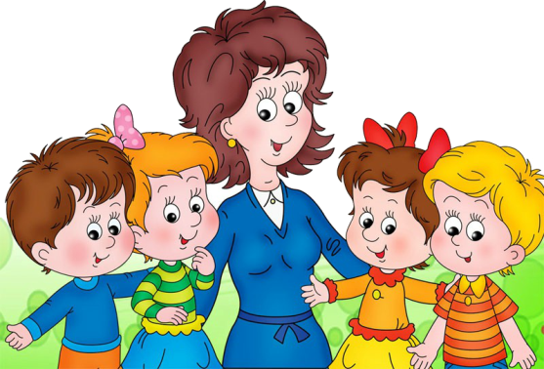
Этапы проекта «МамПапРад»
Планирование и подготовка
определение целей и задач проекта;
опрос родителей с целью выявить желающих принять участие в марафоне;
составление и обсуждение плана работы;
продумывание и подготовка атрибутики:
афиши, эмблемы «МамПапРад», дипломов для детей (выполнено вручную), благодарственных писем родителям

Slide 8
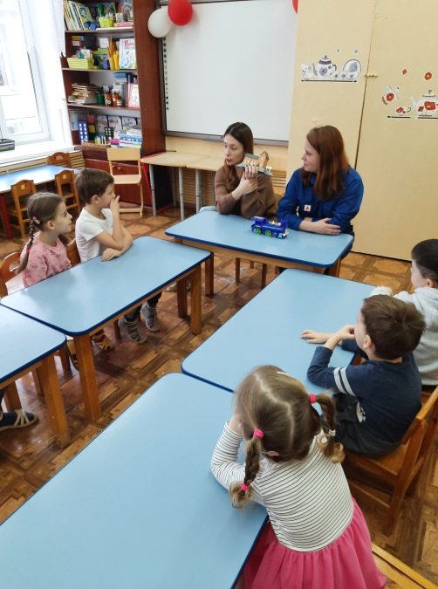
Этапы проекта .
Основной (практический)
Каждый мастер-класс заранее обсуждался с родителем. Решались вопросы организационного характера: - На какую тему и в каком формате Вы хотите провести мастер-класс?
-Что нам нужно подготовить к мастер-классу (как поставить столы, нужны ли карандаши, клеенки, какие-нибудь пособия)?
Нужна ли Вам педагогическая помощь в продумывании «конспекта» или презентации?
Все мастер-классы имели свой порядок:
1. Представление родителя с заучиванием имени-отчества
2. Краткий рассказ взрослого о себе, своей работе (или увлечении)
3. Тематическая беседа или рассказ родителя
4. Практическая часть занятия
5. Подведение итогов, вручение благодарности и эмблемы проекта родителю и дипломов детям

Slide 9
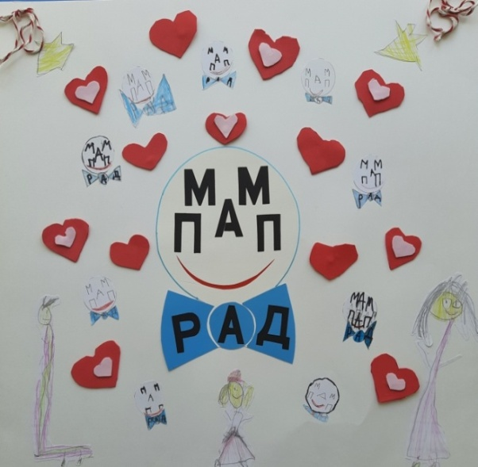

Немного статистики
САМЫЙ-САМЫЙ… МАСТЕР-КЛАСС
«Детская йога» - самый сбалансированный
«Танцы в стиле Буги-вуги» - самый музыкальный
«Театральная мастерская: игра теней» - самый выразительный
«Мыльная опера» - самый чистый
«Железная дорога без опасности» - самый безопасный
«Удальцы-молодцы» - самый быстрый, самый ловкий
«Занимательная математика» - самый точный
«Ваза с цветами» - самый рукодельный
«Праздник Пасха. Знакомимся с традициями играя» - самый народный
«Вкусноежка» - самый аппетитный
«Путешествие в страну Финансов» - самый прибыльный
«Звери и птицы на Красной странице» - самый экологичный
«А не пойти ли нам в гости? Веселый этикет для детей» - самый воспитанный
«Открытка в технике скрапбукинг» - самый творческий
«Звуки музыки» – самый классический
«Все в шоколаде» – самый сладкий
«Играем в сказку» – самый детский
«Поделка из спилов дерева «Мудрый филин»» - самый искусный
«Маленький кондитер» - самый вкусный
«Профессия – врач» - самый стерильный
Итого 20 интереснейших встреч!

Slide 10
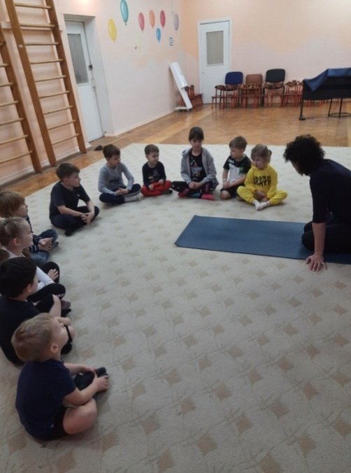
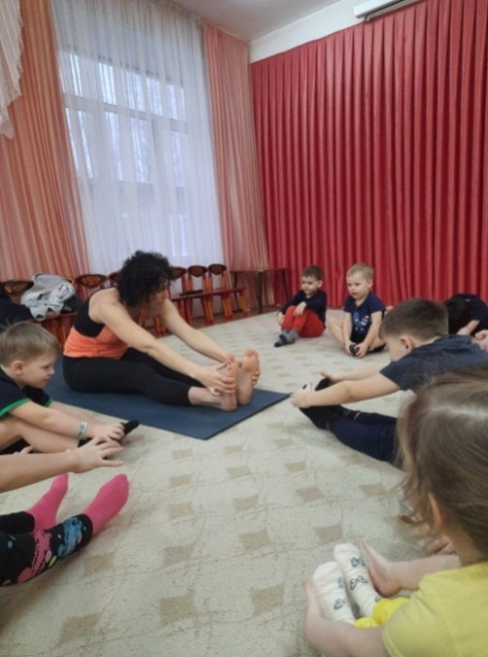

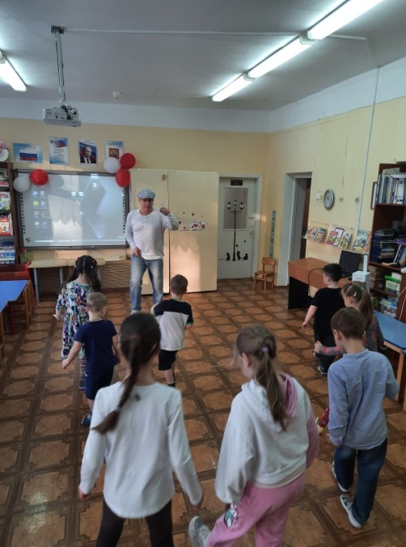
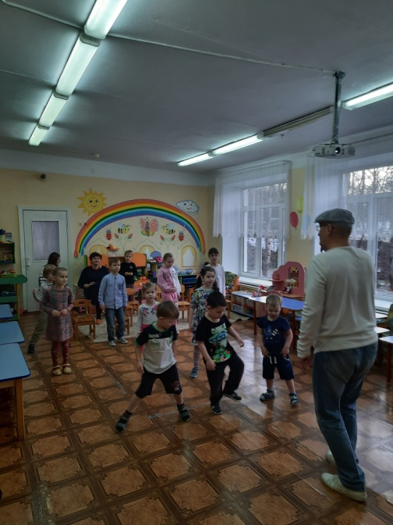

Марафон родительских мастер-классов
«МАМПАПРАД»
«Детская йога»
«Танцы в стиле Буги-вуги»

Slide 11
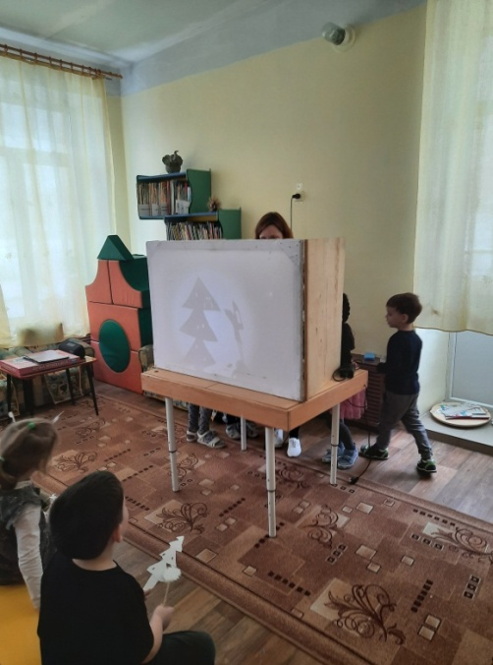
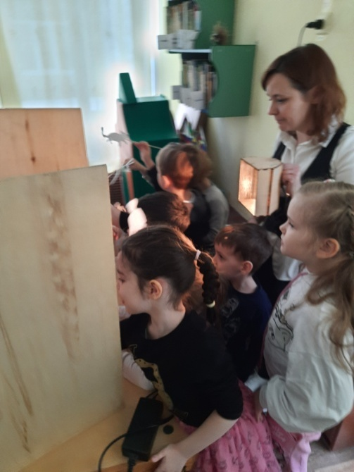

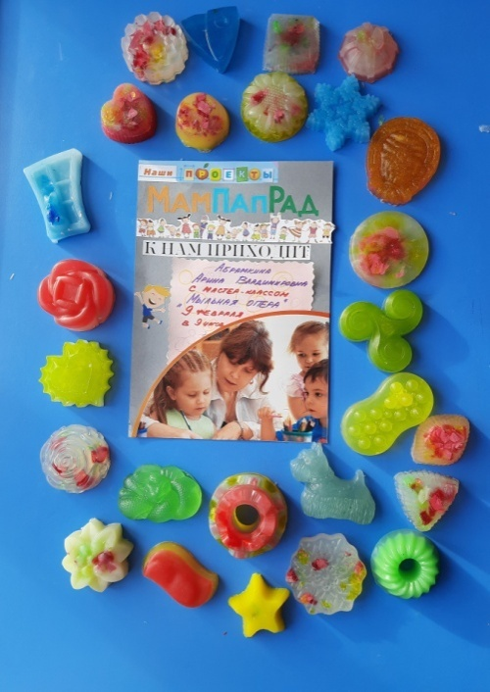
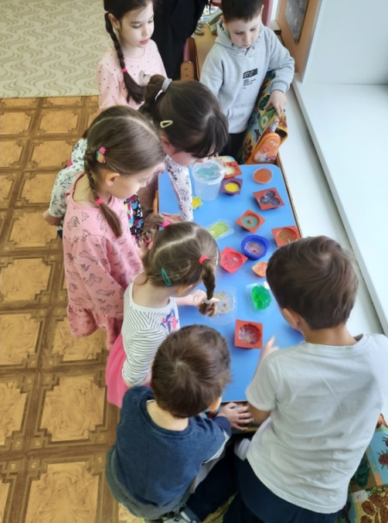
Марафон родительских мастер-классов
«МАМПАПРАД»
«Театральная мастерская: игра теней»
«Мыльная опера» (изготовление мыла )

Slide 12
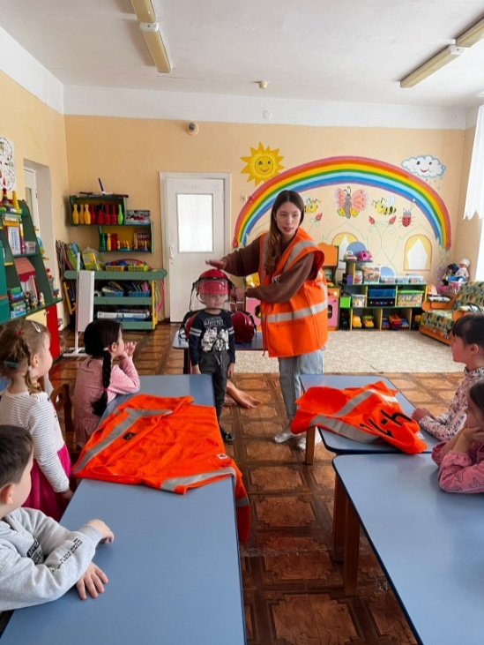

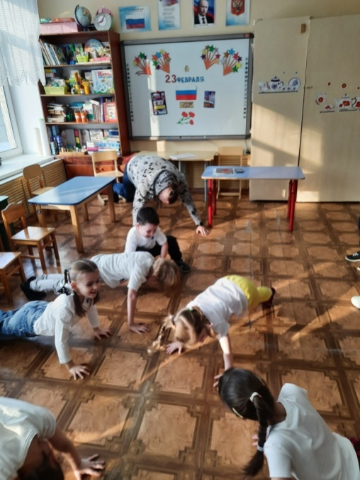

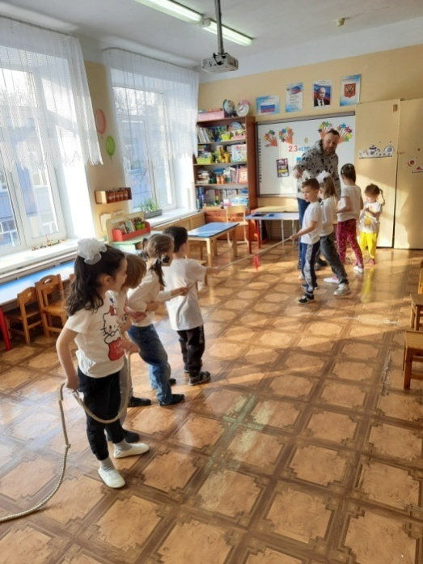
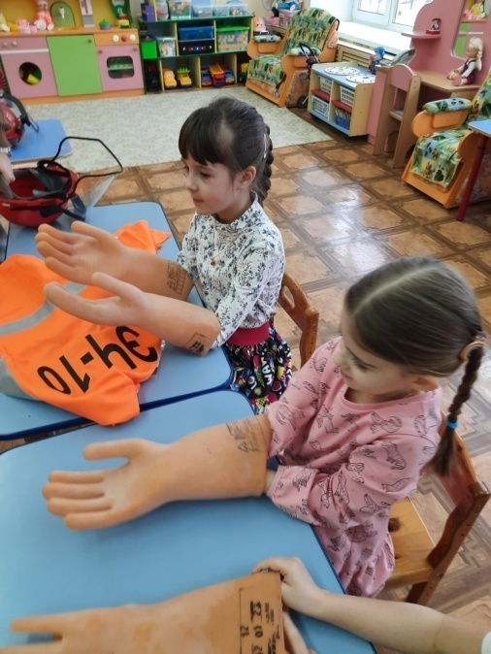
Марафон родительских мастер-классов
«МАМПАПРАД»
«Железная дорога без опасности»
«Удальцы-молодцы»

Slide 13
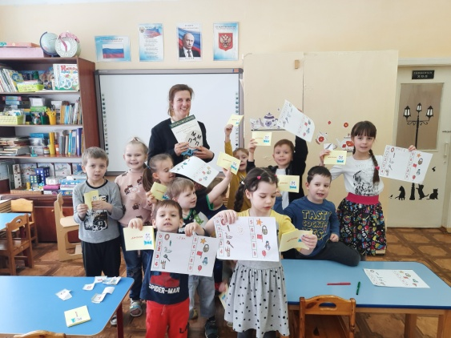

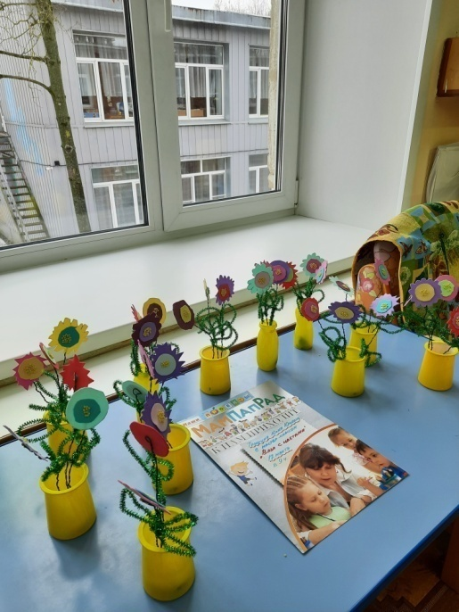
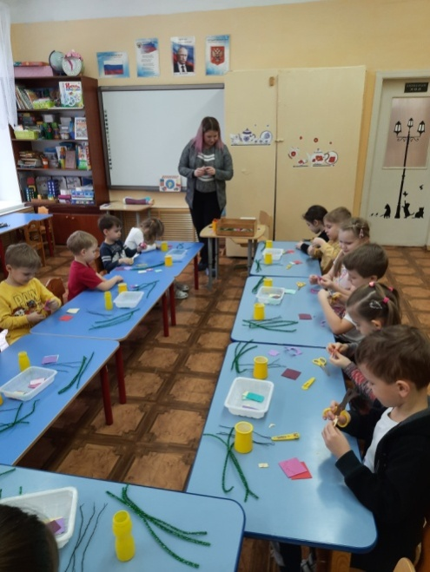
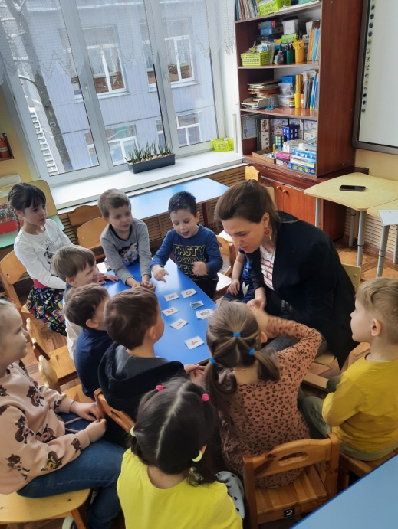

Марафон родительских мастер-классов
«МАМПАПРАД»
«Занимательная математика»
«Ваза с цветами»

Slide 14
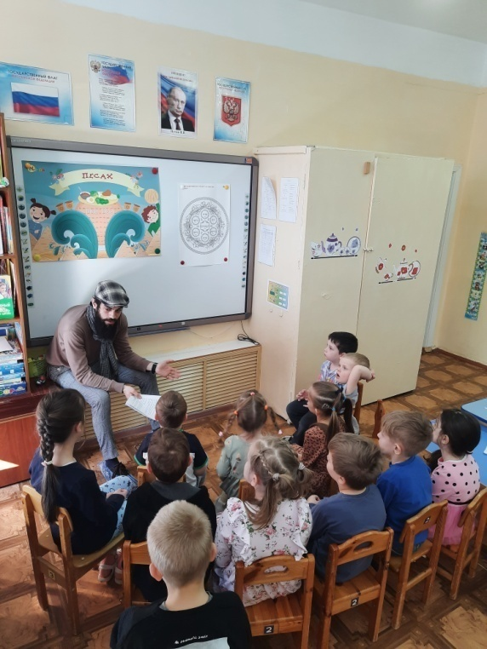
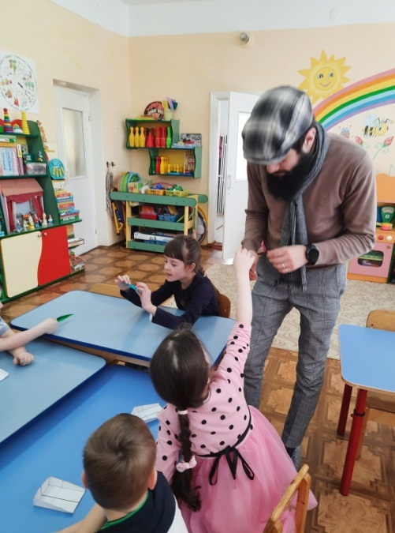
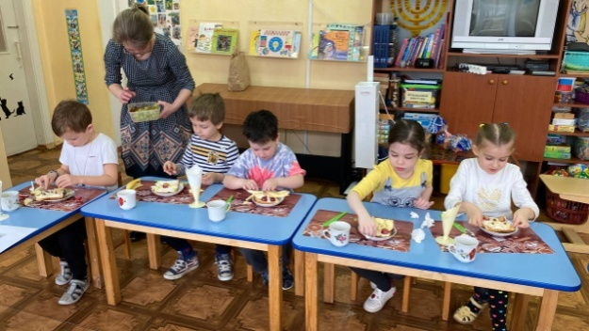
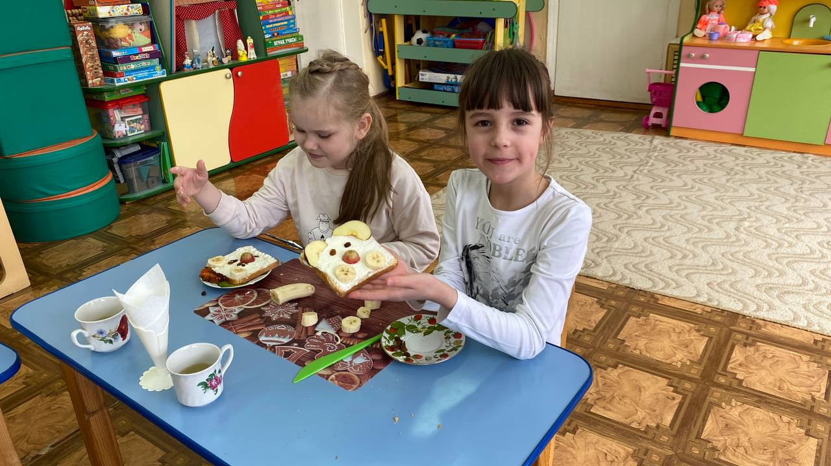


Марафон родительских мастер-классов
«МАМПАПРАД»
«Праздник Пасха. Знакомимся с традициями играя»
«Вкусноежка»

Slide 15
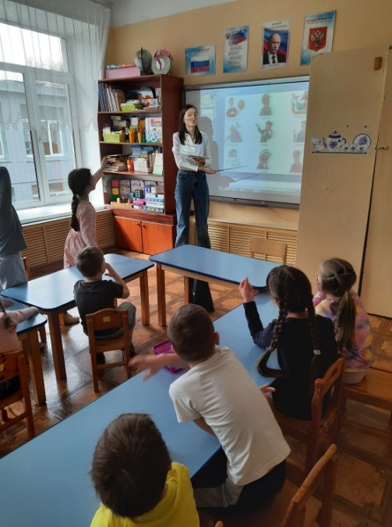
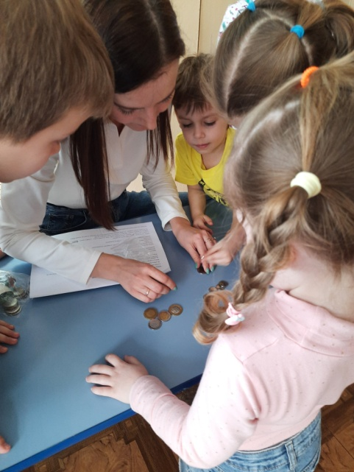
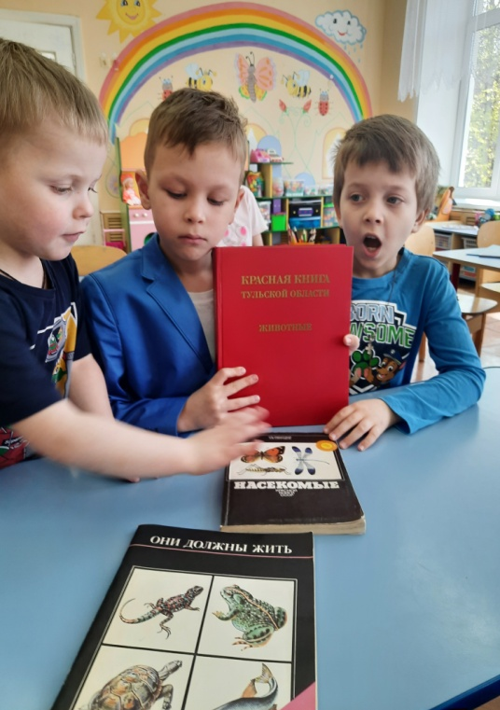
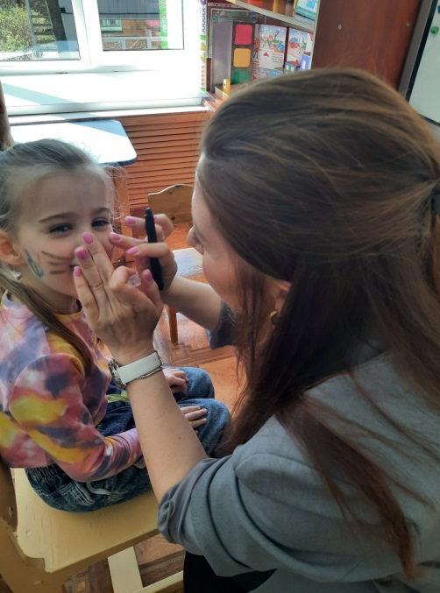

Марафон родительских мастер-классов
«МАМПАПРАД»
«Путешествие в страну Финансов»
«Звери и птицы на Красной странице»

Slide 16
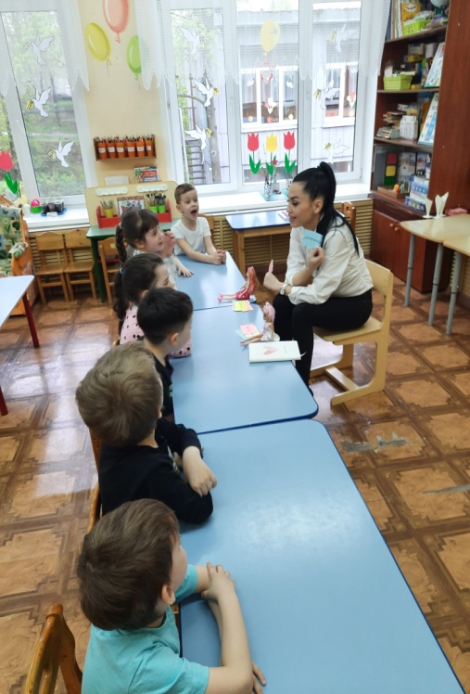
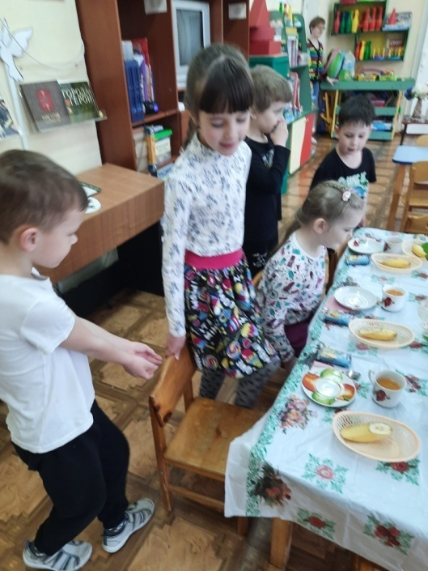
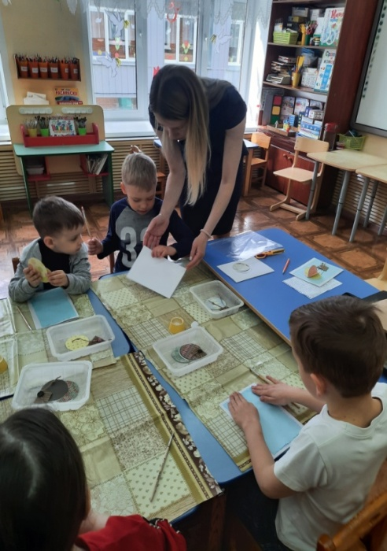
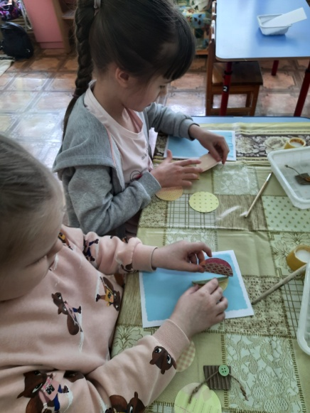

Марафон родительских мастер-классов
«МАМПАПРАД»
«А не пойти ли нам в гости?»
Веселый этикет для детей
Открытка в технике «Скрапбукинг»

Slide 17

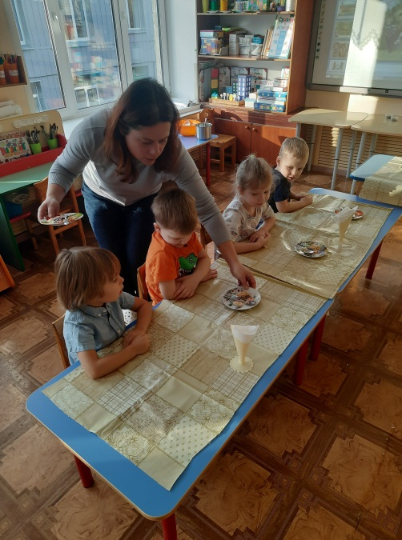
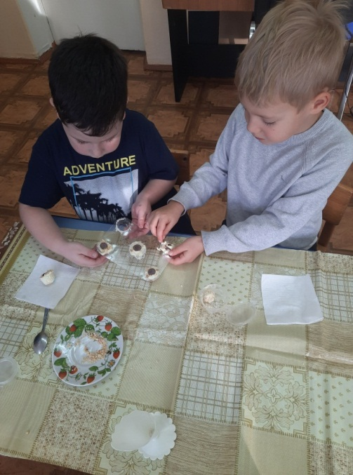
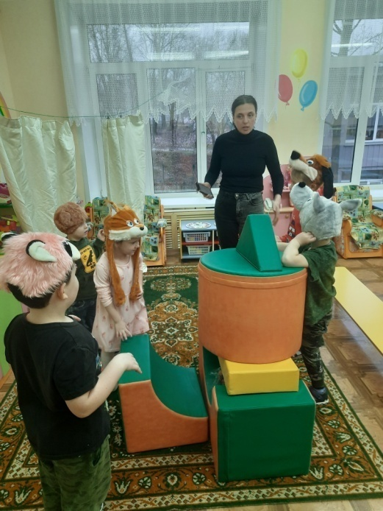


Марафон родительских мастер-классов
«МАМПАПРАД»
«Все в шоколаде»
«Играем в сказу»

Slide 18






Марафон родительских мастер-классов
«МАМПАПРАД»
«Звуки музыки»
«Профессия – врач»

Slide 19





Марафон родительских мастер-классов
«МАМПАПРАД»
«Поделка из спилов дерева «Мудрый филин»»
«Маленький кондитер»

Slide 20




Этапы проекта.
Заключительный
Итоговым занятием стала игра «Что? Где? Когда?» по всем проведенным мастер-классам.
На крутящемся круге были разложены разноцветные сектора, с обратной стороны которых написаны названия мастер-классов.
Дети по очереди крутили «барабан». Тот сектор, который останавливался напротив фигурки Фиксика, открывали. Я зачитывала название выпавшего мастер-класса и задавала обязательные вопросы:
- Кто проводил этот мастер-класс? Чья мама или папа, как его (ее) имя, отчество?
– Вспомните, пожалуйста, что мы делали на занятии!
И далее я предлагала разные задания на закрепление (например, повторяли танец, отгадывали загадки, рисовали…)

Slide 21




ПОДВЕДЕНИЕ ИТОГОВ. НАГРАЖДЕНИЕ
Завершением Марафона родительских мастер-классов «МамПапРад» стала церемония награждения.
В течение всего проекта все присутствующие на мастер-классе дети получали дипломы, в которых было написано: «Этот документ выдан______, участнику(це) родительского мастер-класса_______, который проводил______». И дата мероприятия.
К итоговому занятию я сделала медали, на которых было написано, сколько мастер-классов посетил тот или иной ребенок. И подготовила
конверты для хранения дипломов.

Slide 22

ПОДВЕДЕНИЕ ИТОГОВ
Дети | Родители | Педагог
получили представление о многообразии профессий, увлечений; совершенствовали навыки общения со взрослыми; были инициативными, активными, раскрепощенными; испытали гордость за своих родителей; получили много положительных эмоций | приобрели новый опыт общения и воспитания детского коллектива деятельности (только два родителя имеют педагогическое образование); увидели своих детей в образовательной деятельности и в коммуникации со сверстниками; получили заряд позитива и положительных эмоций | приобрел опыт реализации большого долгосрочного проекта с участием детей и родителей; раскрыл для себя новые возможности сотрудничества семьи и детского сада

Slide 23







НО ЭТО ЕЩЕ НЕ ВСЁ…
Дети, вдохновленные проектом, взяли пример с родителей и тоже провели замечательный мастер-класс. Они принесли с собой настоящие музыкальные инструменты (оба ходят в музыкальную школу) и устроили маленький концерт, рассказали про скрипку и барабан и даже разрешили попробовать всем поиграть!

Slide 24



Марафон родительских мастер-классов
«МАМПАПРАД» - это действенный, увлекательный проект, справившийся с укреплением детско-родительских отношений через организацию совместной деятельности!
2024 год

